Slide 1
臺北市校園繳費系統
操作流程
■單位：臺北市政府教育局

Slide 2
一、臺北市校園繳費系統
９月全面推廣，提供多元繳費方式！
臺北市校園繳費系統（ https://epay.tp.edu.tw ）於109年9月全面推廣，以不印繳費單為原則，以紙本為輔。
學生或家長先行完成「親子帳號綁定」作業，在以臺北市校園單一身份驗證方式登入校園繳費系統，可查詢繳費單，並連結悠遊付APP、PayTaipei、信用卡等多元繳費管道，讓家長不用出門即可完成繳費作業，以載具出示繳費單至超商繳費、ATM轉帳等方式。
透過悠遊付綁定親子帳號，將主動推播專屬繳費訊息，繳費資訊不漏接。
2

Slide 3
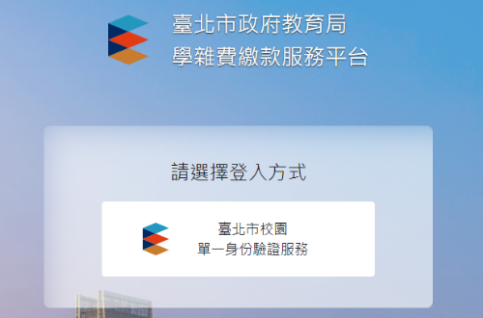
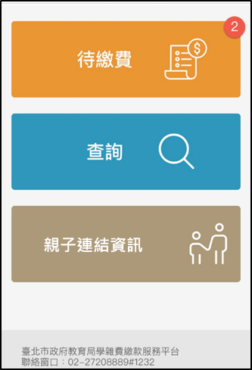
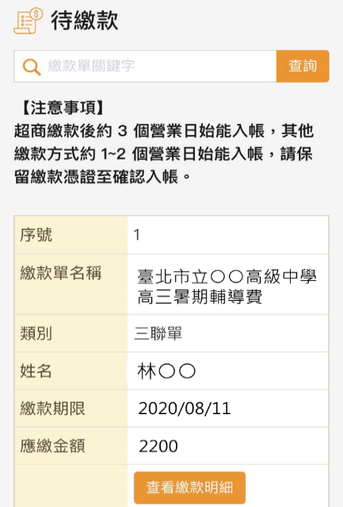
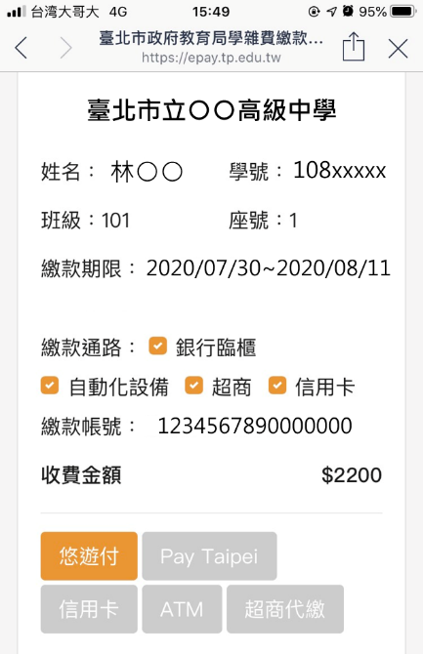
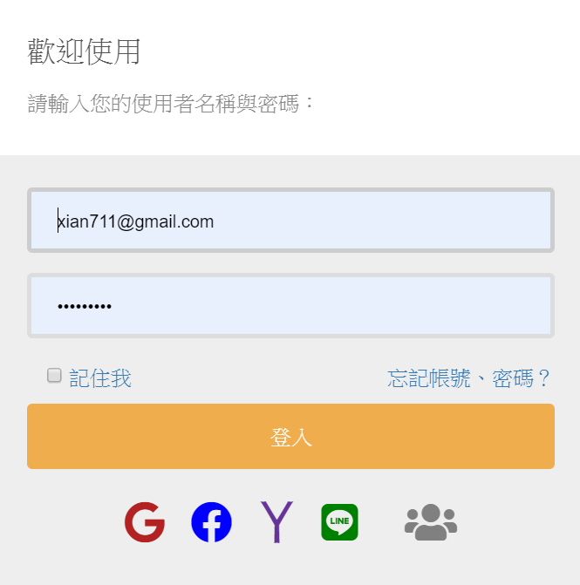
一、臺北市校園繳費系統
家長端操作_待繳費功能
臺北市校園繳費系統（ https://epay.tp.edu.tw ）
登入系統
若有繳費單「待繳款」右上方顯示繳費單筆數
點擊「查看繳款明細」可看到繳費單詳細資料
提供悠遊付、信用卡、PayTaipei、ATM、超商代繳
1
3

Slide 4
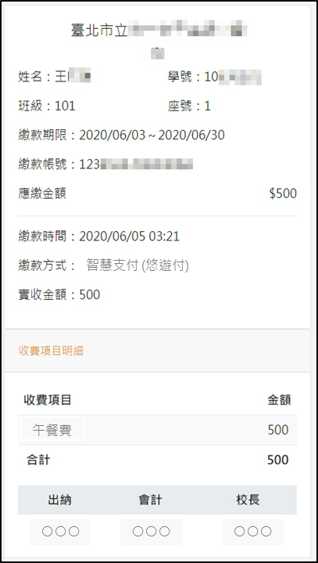

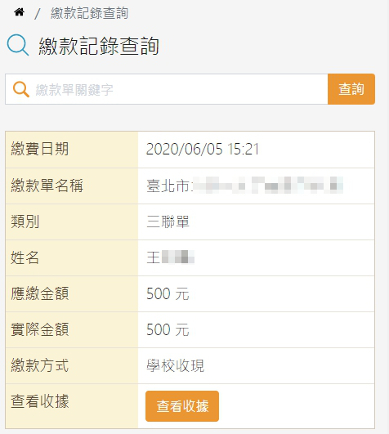
一、臺北市校園繳費系統
家長端操作_查詢功能
臺北市校園繳費系統（ https://epay.tp.edu.tw ）
智慧支付 (悠遊付)
4

Slide 5
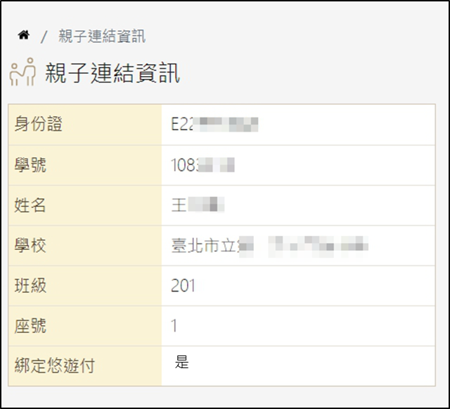
一、臺北市校園繳費系統
家長端操作_親子連結資訊
臺北市校園繳費系統（ https://epay.tp.edu.tw ）
5

Slide 6
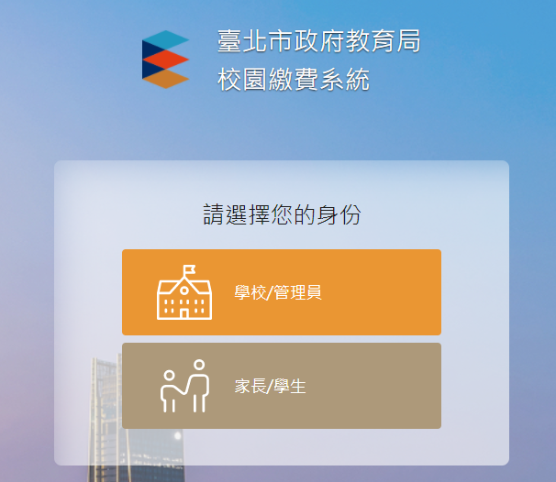
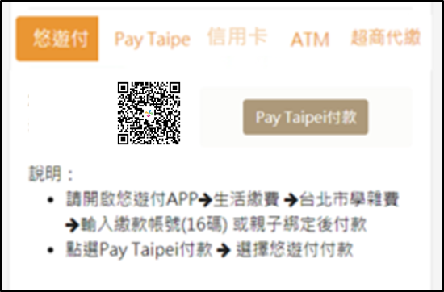
一、臺北市校園繳費系統
９月全面推廣，提供多元繳費方式！
悠遊付付款：
  方法一、若已完成親子綁定，收到繳費推撥後，檢視繳費單即可付款。
      方法二、點擊悠遊QRCode圖示＞開啟悠遊付APP>生活繳費>台北市 學雜費>輸入繳款帳號(16碼)。
登入後，選擇付款方式
6

Slide 7
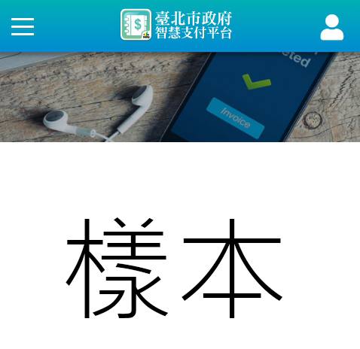
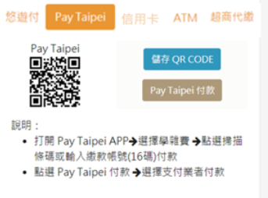
一、臺北市校園繳費系統
９月全面推廣，提供多元繳費方式！
PayTaipei付款：
  方法一、打開PayTaipei ＞選擇學雜費＞點選掃描條碼或輸入繳款帳
  號（16碼）付款。
  方法二、點擊PayTaipei付款圖示＞選擇支付業者付款。
登入後，選擇付款方式
7

Slide 8
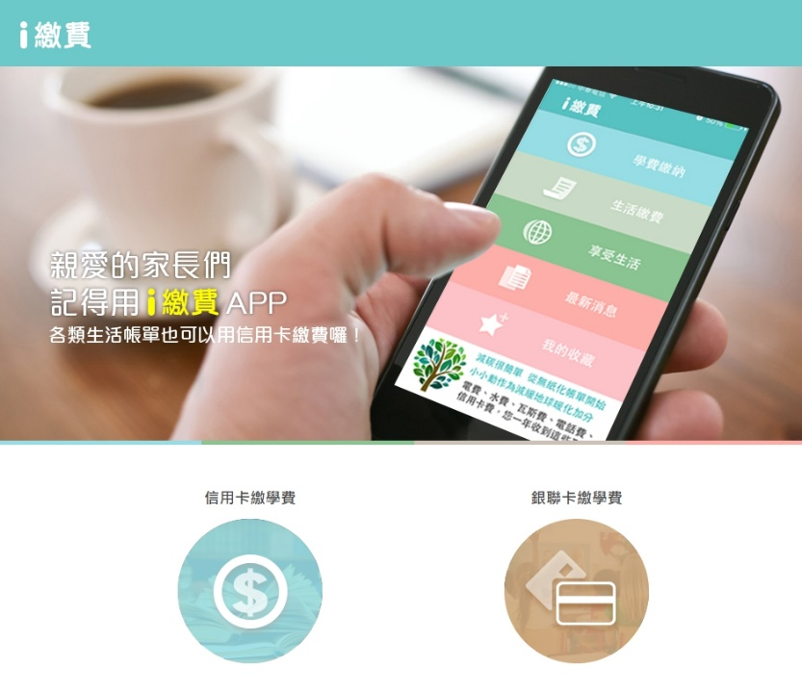
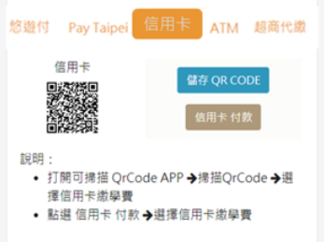
一、臺北市校園繳費系統
９月全面推廣，提供多元繳費方式！
信用卡付款：
  方法一、打開可掃描QrCode APP ＞掃描QrCode＞選擇信用卡繳學
  費。
  方法二、點擊信用卡付款圖示＞選擇信用卡繳學費。
登入後，選擇付款方式
8

Slide 9
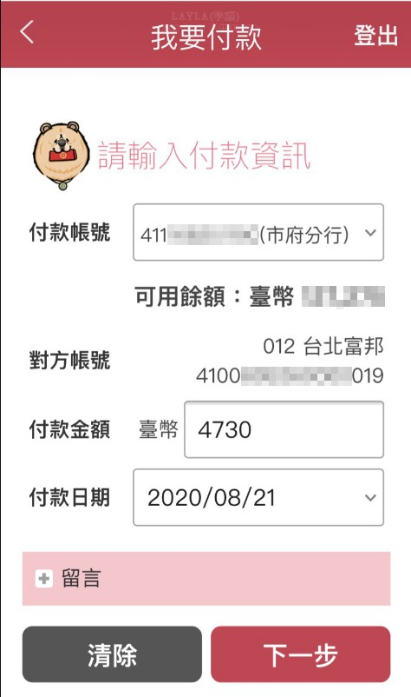
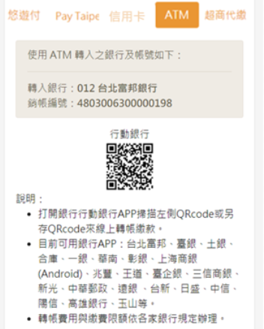
一、臺北市校園繳費系統
９月全面推廣，提供多元繳費方式！
ATM付款：
  方法一、打開銀行行動網銀掃描QrCode進行繳費。
  方法二、直接至實體ATM進行繳費。
9

Slide 10
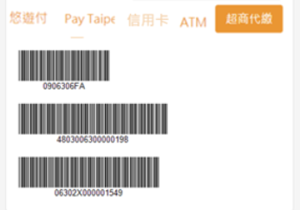
一、臺北市校園繳費系統
９月全面推廣，提供多元繳費方式！
超商代繳：載具出示繳費單至超商繳費
登入後，選擇付款方式
10

